Slide 1

فرص وتحديات قطاعات الاتصالات وتكنولوجيا المعلومات والبريد في فلسطين لعام 2024
www.mtde.gov.ps
info@mtde.gov.ps

Slide 2


محاور العرض
قطاع الاتصالات والتحديات التي يواجها
قطاع تكنولوجيا المعلومات
قطاع الاتصالات
قطاع البريد
www.mtde.gov.ps
info@mtde.gov.ps
قطاع تكنولوجيا المعلومات
قطاع البريد

Slide 3
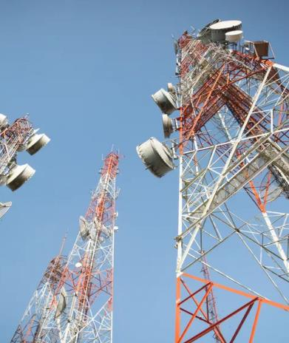
الاتصالات في فلسطين: بنية تحتية مستهدفة ومستقبل مجهول»
في الضفة:
السوق مستباح من الشركات الاسرائيلية دون رقابة أو ترخيص.
حرمان فلسطين من الترددات.
شروط مجحفة للوصول للمناطق (ج).
منع إقابة الأبراج وادخال المعدات.
في قطاع غزة:
الخدمات محصورة على الجيل الثاني فقط.
منع ادخال معدات الصيانة والتوسعة.
ضعف البنية التحتية بسبب الحصار والدمار.
www.mtde.gov.ps
info@mtde.gov.ps

Slide 4
قطاع الاتصالات الفلسطيني تحت الحصار: «أرقام وحقائق»
الخدمات المتأثرة
خسائر المالية
تأثير الحرب على البنية التحتية
تأثرت القطاعات التالية بسبب انطقاع الاتصالات:
التعليم.
الصحة.
التجارة.
البنوك.
خسائر القطاع بلغت 500 مليون دولار مباشرة وغير مباشرة تتمثل في:
2100 مليون دولار لشبكات الاتصالات.
242,1 مليون دولار للانترنت
يواجه قطاع الاتصالات عجراً كبير حيث كان التدمير كالتالي:
- 80% من شبكات المحمول والانترنت تضررت.
100% من شبكات Wi-Fi والمحطات الاذاعية دمرت تماماً
www.mtde.gov.ps
info@mtde.gov.ps

Slide 5
قطاع الاتصالات: التحديات والفرص
رابعاً: التوصيات المستقبلية
ثالثاً: الاستجابة الدولية:
ثانياً: دور الشركات المحلية والدولية
أولاً: التحديات التي تواجه السكان:
التحديات التي تواجه السكان
الاستثمار تطوير شبكات الجلين الرابع والخامس لتحسين جودة الخدمة.
تعزيز الشراكات بين القطاعين العام والخاص لتطوير حلول مبتكرة.
تقديم المساعدة الدولية لدعم اعادة بناء البنية التحتية للاتصالات( تنفيذ قرارات الاتحاد الدولي للاتالات مجلس الوزراء العرب)
تعزيز التعاون الدولي لتوفير الدعم المالي والتقني.
زيادة التنسيق مع المؤسسات الدولية لتطوير الشبكات وتحسين الخدمات.
جهود الشركات الفلسطينية للحفاظ على استمرارية الخدمات في ظل الظروف الصعبة.
التنسيق مع الشركات الدولية لتقديم الحلول التقنية المتقدمة وتطوير البنية التحتية.
الانقطاع المتكرر للخدمات.
ضعف الوصول للمعلومات والخدمات التي تؤثر على قطاعات حيوية
القيود المفروضة على تطوير البنية التحتية الحديثة مثل الجيل الرابع
www.mtde.gov.ps
info@mtde.gov.ps

Slide 6
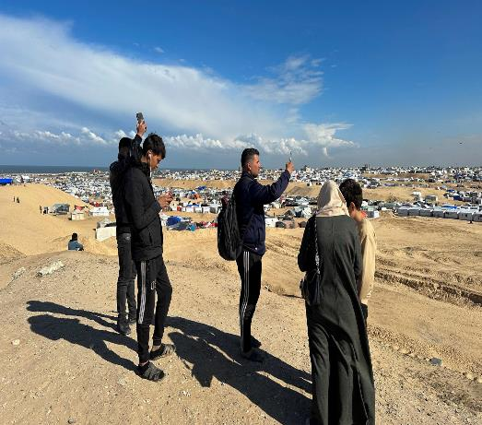
"قطاع التكنولوجيا: تحديات الحرب
وآفاق إعادة الإعمار"
قطاع تكنولوجيا المعلومات في فلسطين، خاصة في غزة، كان دائماً قصة نجاح ملهمة رغم كل التحديات!
لقد أصبح هذا القطاع شرياناً حيوياً للاقتصاد المحلي، حيث يساهم في توظيف الشباب المبدعين وإبراز الكفاءات الفلسطينية في الأسواق العالمية. ولكن، بسبب الحرب الأخيرة ألقت بظلالها الثقيلة على هذا القطاع.
www.mtde.gov.ps
info@mtde.gov.ps

Slide 7
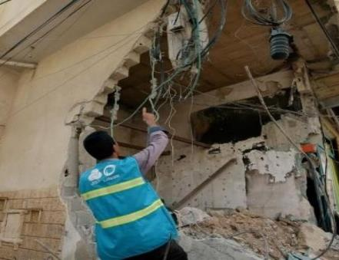
تأثير الحرب على قطاع تكنولوجيا المعلومات
تأثير الحرب على الشركات: الأضرار التشغيلية والبشرية
•تضررت 140 شركة تقنية بشكل مباشر.
•46% تعمل جزئي، و32% أغلقت نهائياً، و22% توقفت بسبب تدمير المعدات.
•60% نقلت أعمالها مؤقتاً إلى مصر، و54% تحتفظ ببعض العمليات بغزة.
الاضرار المالية
الاضرار التشغيلية
•85% من الشركات خسرت أكثر من 10,000 دولار، و11% خسرت أكثر من 500,000 دولار.
•تأثر القطاع بانخفاض العوائد بسبب تراجع الاستثمار المحلي والأجنبي.
•تأخر الرواتب وخفض عدد الوظائف بسبب نقص السيولة.
الاضرار في البنية التحتية
الاضرار البشرية
أثر الحرب على الشركات الناشئة
•تضرر 70-80% من الاتصالات والإنترنت، مع انقطاع كبير في الخدمة وتدمير البنية التحتية.
•تعطُّل المؤسسات التعليمية نتيجة ضعف البنية الرقمية.
•شركات القطاع تواجه صعوبات تشغيلية وخسائر بسبب فقدان الأجهزة والمعدات.
توقف الابتكار نتيجة تقلص التمويل والدعم الدولي.
•تأثر المشاريع الريادية بفقدان الموارد وهجرة الكفاءات.
•زيادة البطالة واعتماد السوق المحلي على الحلول الخارجية.
فقد 2800 موظف وظائفهم نتيجة الحرب.
www.mtde.gov.ps
info@mtde.gov.ps

Slide 8
"استراتيجيات لإعادة بناء قطاع تكنولوجيا المعلومات وتعزيز الابتكار من أجل المستقبل
تأثير الحرب على الشركات: الأضرار التشغيلية والبشرية
خطط الشركات للمستقبل
2. تعزيز التوظيف:
•تطوير مهارات العاملين في المجالات التكنولوجية المتقدمة.
•توفير بيئة داعمة للابتكار واحتضان المشاريع الريادية.
إعادة البناء:
•83% من الشركات تخطط لاستئناف نشاطها بمجرد تحسن الأوضاع.
•توفير خيارات تمويل مخصصة لإعادة بناء البنية التحتية.
•تحفيز الموظفين للعودة عبر تحسين الظروف المعيشية.
•جذب الاستثمارات من خلال دعم استقرار السوق.
التوصيات:
• بناء بنية تحتية تقنية حديثة.
• تعزيز التعليم والتدريب لمواكبة التطورات.
• تعزيز التعاون الدولي لدعم القطاع.
• تحفيز الابتكار لضمان نمو مستدام.
www.mtde.gov.ps
info@mtde.gov.ps

Slide 9
أضرار قطاع البريد في غزة وتأثيرات الحرب
الاضرار التشغيلية
تأثر الخدمات البريدية
المراسلات الدولية
تدمير 32 مكتب بريد بشكل كامل أو جزئي.
إغلاق 16 مكتباً بسبب عدم صلاحية التشغيل
6 مكاتب فقط تعمل بكامل طاقتها.
تأخير 95% من الطرود.
تلف أو فقدان 50% من الشحنات.
تأخير 96% من الحوالات المالية.
توقف بنسبة 99% خلال الحرب.
www.mtde.gov.ps
info@mtde.gov.ps

Slide 10
الاضرار الفادحة لقطاع البريد في غزة بسبب الحرب
تحديات كبيرة في البنية التحتية والموارد
الأضرار في البنية التحتية
المراسلات الدولية
تأثر الخدمات البريدية
الاضرار التشغيلية
تدمير المعدات البريدية
خروج 92 وسيلة نقل بريدية عن الخدمة، 50 مركبة توصيل، 43 دراجة نارية).
تأثر الطرق المؤدية للمناطق الريفية وانقطاع الإنترنت بنسبة 28%.
تأخير 95% من الطرود.
تلف أو فقدان 50% من الشحنات.
تأخير 96% من الحوالات المالية.
تدمير 32 مكتب بريد بشكل كامل أو جزئي.
إغلاق 16 مكتباً بسبب عدم صلاحية التشغيل
6 مكاتب فقط تعمل بكامل طاقتها.
توقف بنسبة 99%
الأضرار المالية
الأضرار البشرية
خسارة الإيرادات الشهرية المقدرة بـ 500,000 دولار.فقدان 100,000 وثيقة بريدية.خسائر مالية مباشرة تقدر بـ 55 مليون دولار بسبب تدمير المرافق والمعدات.
فقدان 70% من الموظفين.90% من موظفي التوصيل غير قادرين على العمل.إصابة 68 موظفًا، 45 منهم يحتاجون لتدريب في الإجراءات الطارئة.
info@mtde.gov.ps
www.mtde.gov.ps

Slide 11
شكراً لحسن استماعكم
www.mtde.gov.ps
info@mtde.gov.ps

Slide 12

www.mtde.gov.ps
info@mtde.gov.ps

